Slide 1

BLAST-PROJET
Ihsane ERRAMI

Slide 2
SOMMAIRE
1- XML Parser
2- BALLAST
3- Jeu de test pour l’orthologie des protéomes
4- Webservices
5 – Objectif final

Slide 3

1- XML Parser
2 XML Parser :
libxml
Expat
Pourquoi ?
La première version n’a pas marché avec Arnaud (pb d’installation de la lib certainement)
- La deuxième est fonctionnelle.

Slide 4
1- XML Parser
Parser : https://github.com/enashi04/blast-project/tree/main/XMLParse.
Après compilation, pour executer :
./parsing [nom du fichier xml] [type de resultat]
Les résultats sont sous format CSV et mis dans le dossier results

Slide 5
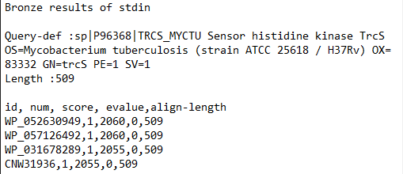
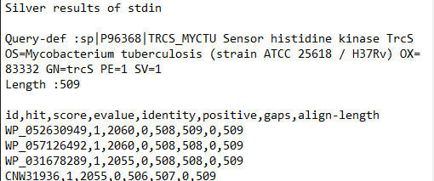
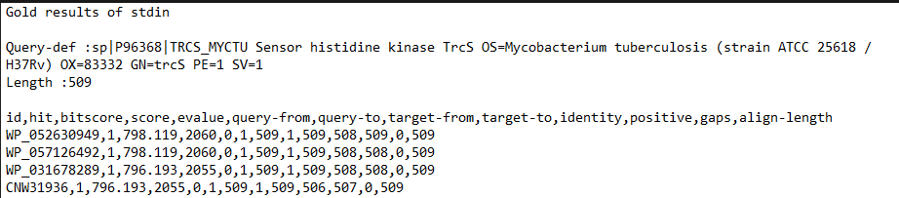

Exemple d’execution + résultat
Bronze Silver ./parsing stdin.xml 1 parsing stdin.xml 2
Gold ./parsing stdin.xml 3

Slide 6

2- BALLAST
Problème principal:
- changement de la forme du fichier donc impossible de récupérer un résultat.
loadHSP.h -> profilBuilding.h
Modification du parcours du fichier blastp
Ballast V2 : https://github.com/enashi04/blast-project/tree/main/BAL-LAST

Slide 7

2 – BALLAST
Résultat différent de pipealign
Sampler avant que le ballast soit réalisé
Choix du hit délicat, sur la base des p-values, suppression des isoformes ? (en TCL).
Lié aussi à la taille de la demi-fenêtre:
Plus on augmente, plus on a de motifs
Solution(s) proposée(s)?
Faire un algorithme optimal qui permet de varier la taille de la fenêtre et autres paramètres.

Slide 8

3 – Jeu de test pour l’orthologie d’un protéome
Query de réference d’un proteome ?
BUT :
Utilisation d’OrthoInspector (ou autre) pour chaque proteome
Récupération des motifs qui définissent l’orthologie
Attention à ne pas se diriger vers la recherche…

Slide 9


4 - WEBSERVICE
Intégration des outils du laboratoire :
Probe
Orthoinspector
PipeAlign …
Quels langages utilisés? Utilisation de l’API Rest ?
Rendre interopérable les outils du laboratoire.

Slide 10
5 – OBJECTIF FINAL
Ballast doit donner une info sur l’isoforme
Score dans l’orthologue => recherche/IA ambitieuse
Base de données des blasts
dépend de la taille de la demi-fenêtre …
Upload le pipeAlign avec le nouveau Ballast
Webservice fonctionnel

Slide 11

FIN

